Slide 1
종합설계프로젝트 아이디어 발표
컴퓨터공학과
20135106 김경만

Slide 2
목차
소리로 스위치 조작
창문 스크린 자동 조작
스마트 쓰레기통

Slide 3

특정 소리로 스위치 조작
특정 소리(e.g. 박수 소리) 등을 이용하여 스위치 조작
서보 모터 등을 이용하여 물리적 스위치 조작
배터리 혹은 태양열을 이용한 충전지로 구동
알람 시계 등에도 활용 가능
Fig. 1 박수

Slide 4
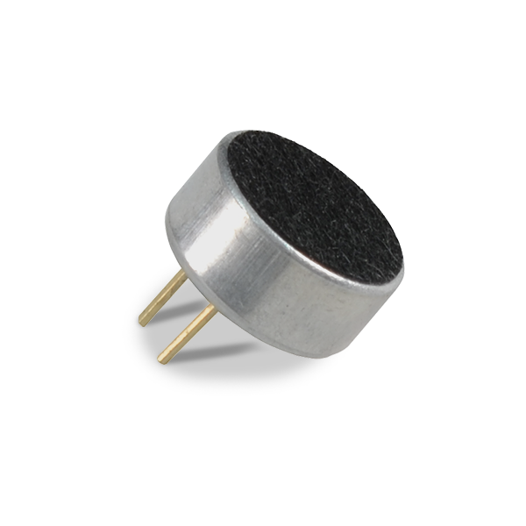
특정 소리로 스위치 조작
마이크로폰에 소리 입력
증폭 회로를 통해 증폭
IC에 증폭된 소리 전달
IC에서 소리 검사
맞을 경우 서보 모터 작동
필요 부품
마이크로컨트롤러
일렉트릿 마이크로폰
서보 모터
연산 증폭기 (증폭 회로)
Fig 2. 일렉트릿 마이크로폰

Slide 5

창문 블라인드 자동 조작
외부 광원의 세기와 시간 등의 정보를 이용
내부 온도, 습도 등 부가 정보 활용
줄에 모터를 연결하여 구동
Fig 3. 블라인드

Slide 6
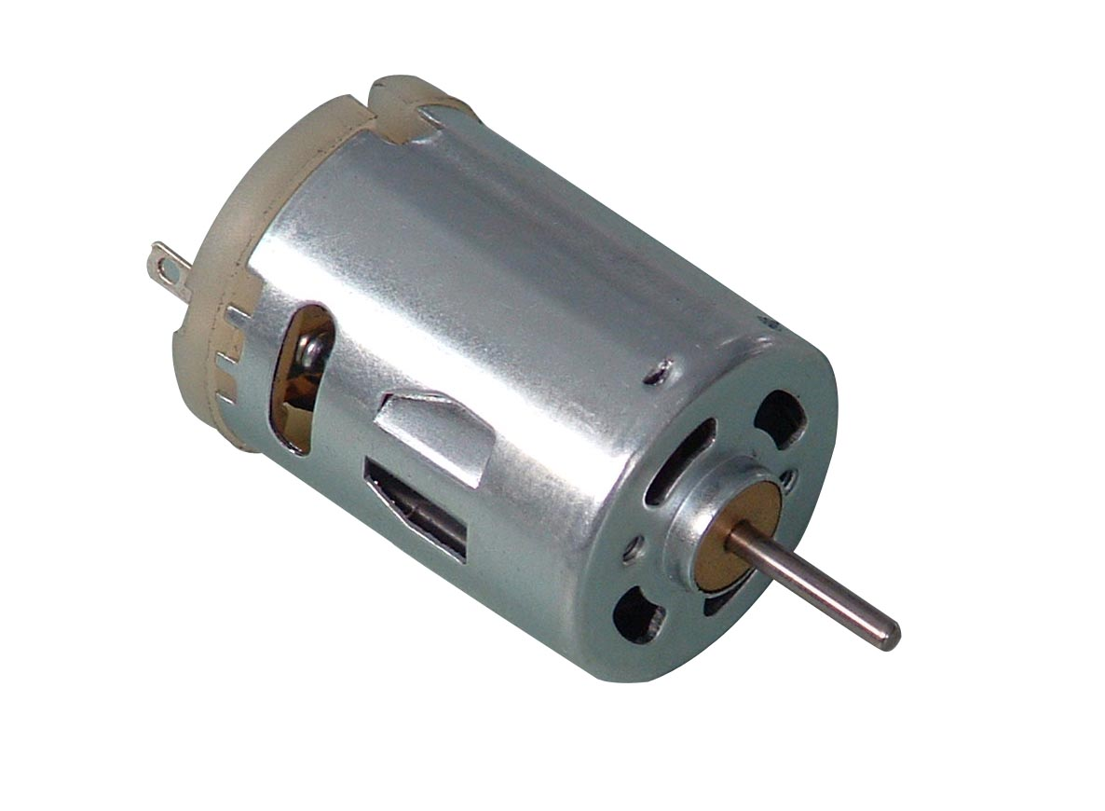
창문 블라인드 자동 조작
광량 & 현재 시간 측정
지정한 광량 혹은 시간이 되면 모터 구동
구동에 필요한 적당한 토크를 가진 모터 이용 필요
필요 부품
마이크로컨트롤러
조도 센서 or 자외선 센서
타이머
PWM 모터
Fig 4. 전기 모터

Slide 7
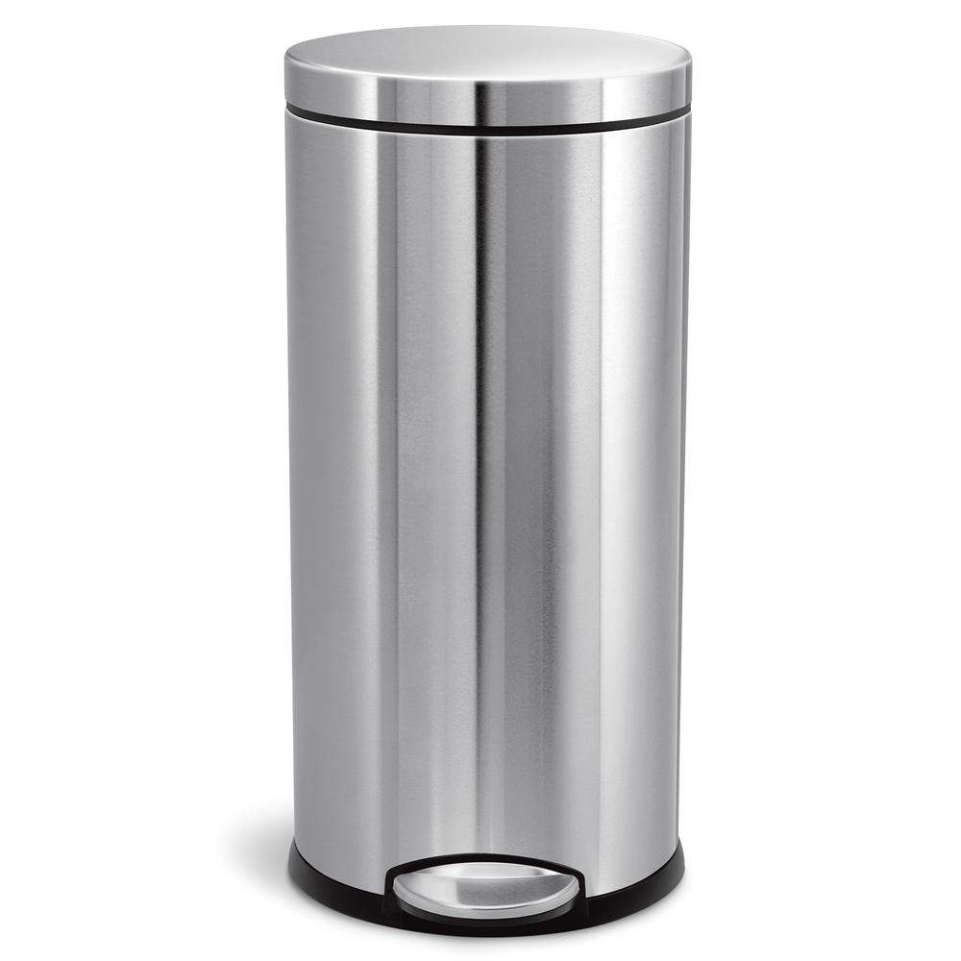
스마트 쓰레기통
손을 감지하여 뚜껑을 열어준다
내부의 쓰레기 양을 측정하여 현재 용량을 표시한다
Fig 4. 쓰레기통

Slide 8
스마트 쓰레기통
근접 센서(IR)를 이용하여 손이 쓰레기통 위에 올 경우 뚜껑 열기
센서를 이용하여 내부 쓰레기 량 측정
필요 부품
마이크로컨트롤러
근접 센서(적외선 등)
…

Slide 9
참조 / 이미지 출처
박수 소리로 릴레이 스위치 조작하기
http://www.instructables.com/id/How-to-make-a-Clap-Clap-on-Clap-Clap-Off-switch-/
Fig. 1
https://simplyresonate.com/energy-boost-clapping/
Fig. 2
https://www.cooking-hacks.com/electret-microphone/
Fig. 3
http://blinddc.com/front/shop/item.php?it_id=1418882605
Fig. 4
https://www.homedepot.com/b/Cleaning-Trash-Recycling-Trash-Cans/Indoor/N-5yc1vZcb2gZ1z0r1rr

